Slide 1
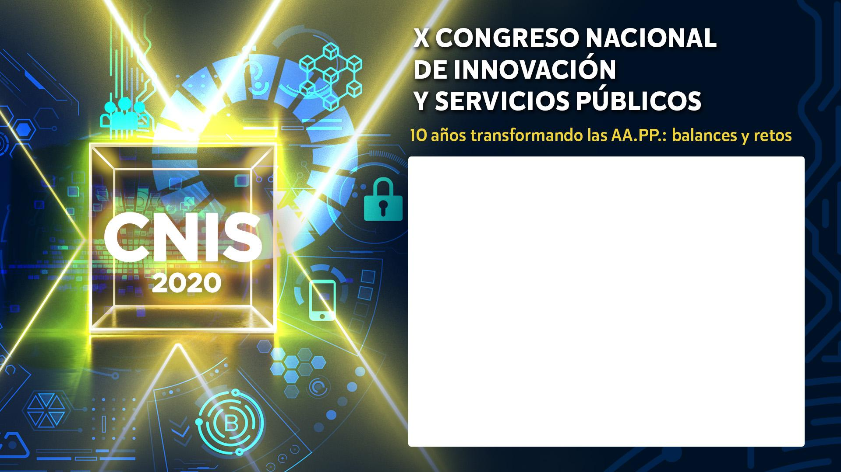
MONTILLA, TERRITORIO… #INQUIETO
Manolo Carmona Rodríguez
Tte. Alcalde de Desarrollo Local

Slide 2

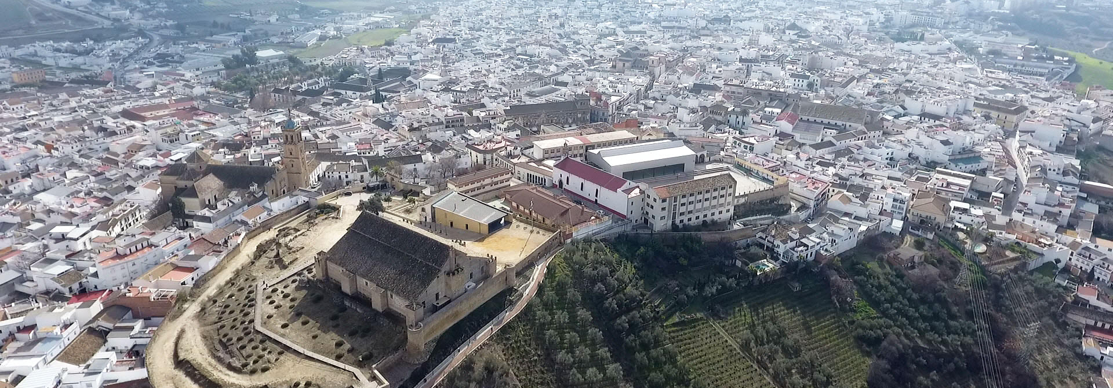
MONTILLA, TERRITORIO…
INTELIGENTE?
INQUIETO?
INNOVADOR?
Notes:
Soy “político ocasional”... pero psicólogo de profesión, además psicólogo ambiental

Slide 3
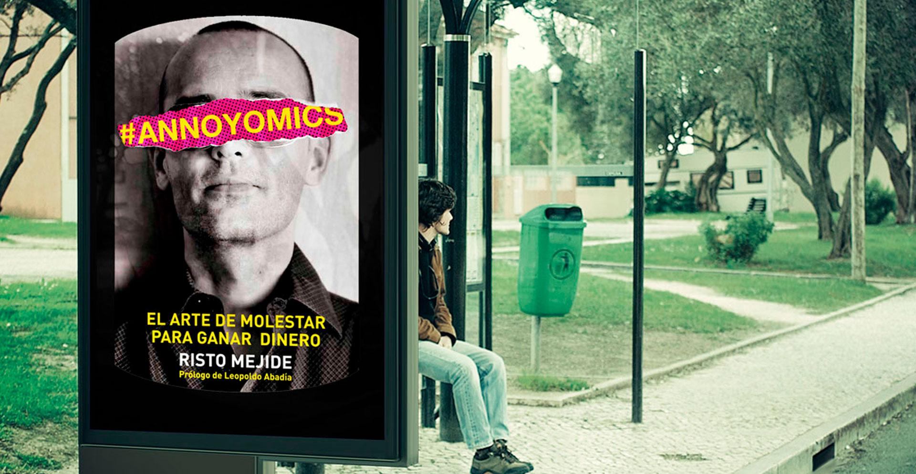
¿Y si provocamos al ciudadano
para transformar la ciudad?
Notes:
El origen estaba mucho más atrás… PIDO LA PALABRA, año 2012
¿Y si usamos la molestia y la provocación para cambiar comportamientos?
¿Y si provocamos al ciudadano para transformar la ciudad? EQUILIBRIO

Slide 4
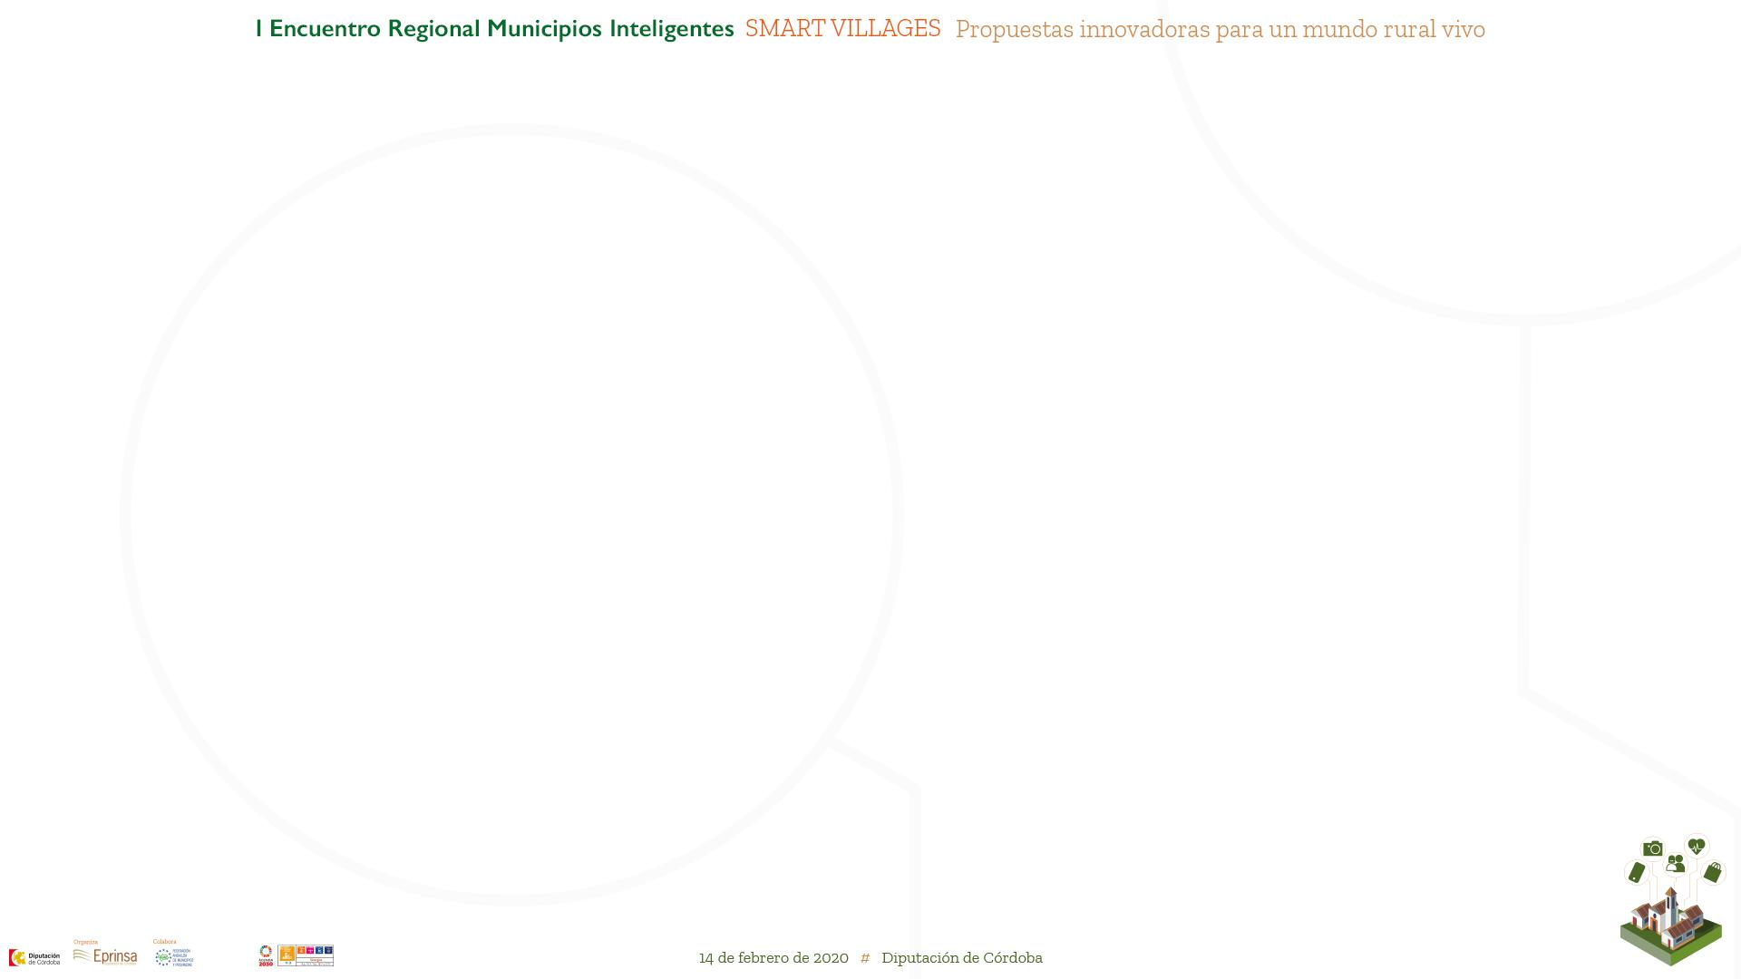
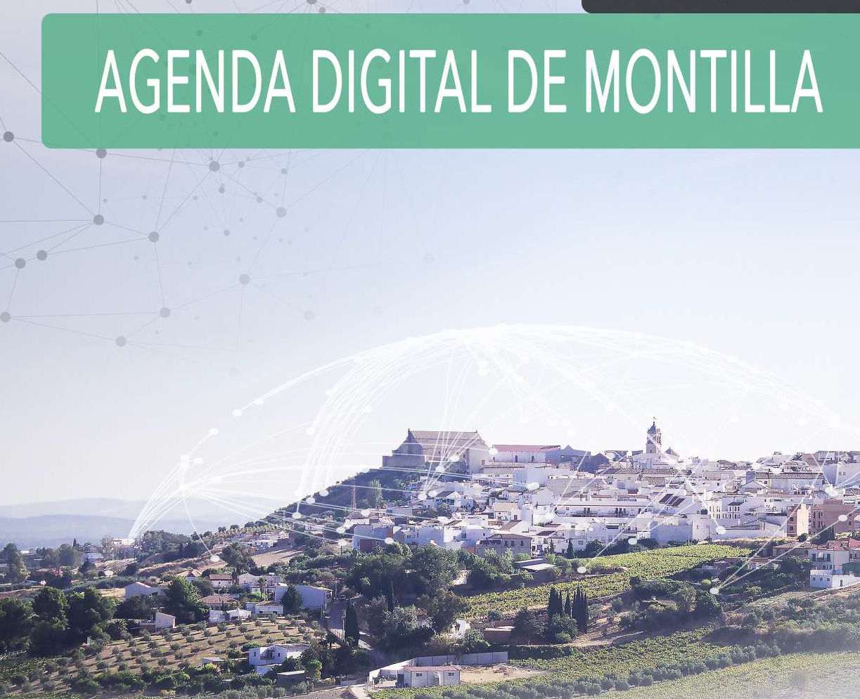
LÍNEAS ESTRATÉGICAS
1 Smart People: Desarrollo del Capital Humano
2 Smart Service: Administración Inteligente
3 Digital Economy: Impulso de la Transformación Digital
4 Smart Innovation: Vertebración del sector digital
5 Digital Branding: Marca Territorio de Montilla en la red
6 Smart Governance: coordinación de la Agenda Digital

Slide 5


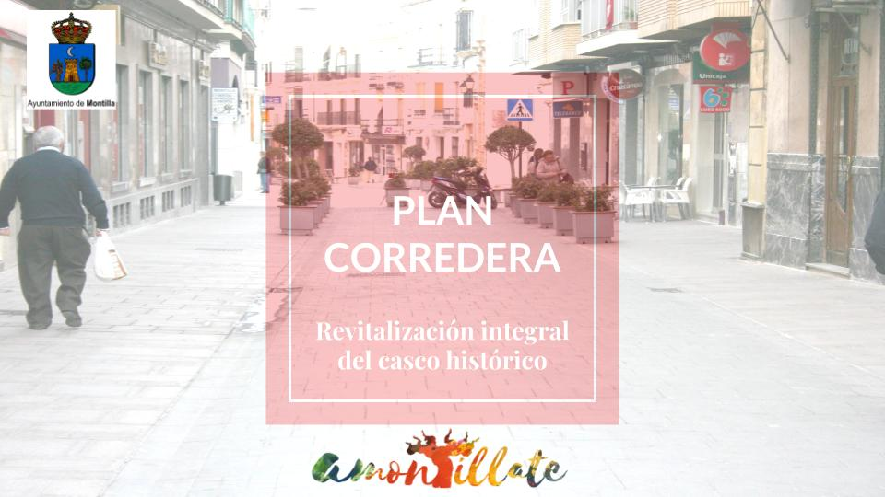
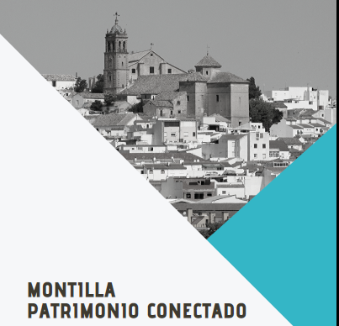

Slide 6
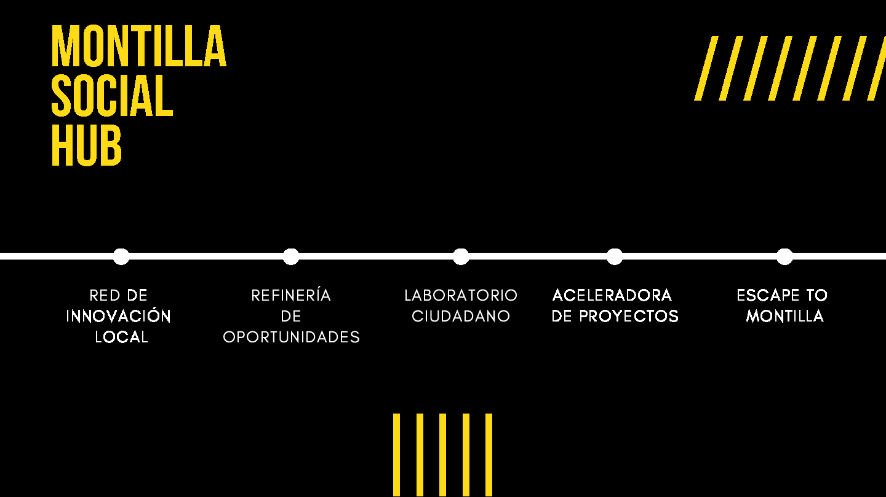
INTELIGENTE?
MONTILLA, TERRITORIO INQUIETO?
INNOVADOR?

Slide 7
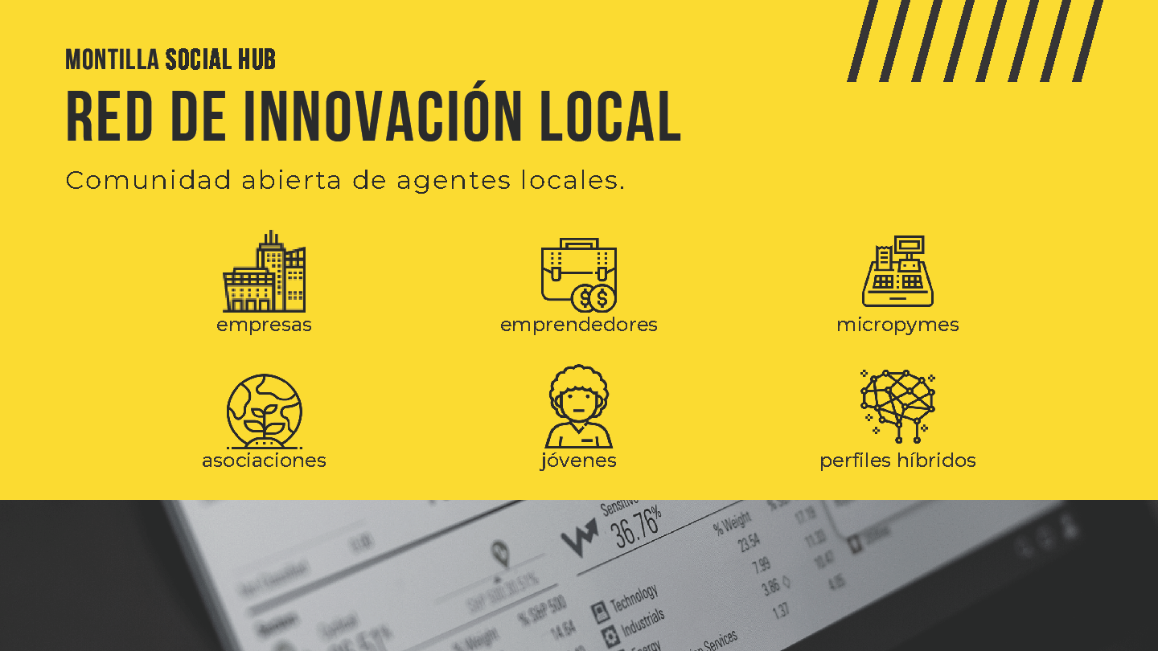
INTELIGENTE?
MONTILLA, TERRITORIO INQUIETO?
INNOVADOR?

Slide 8

INTELIGENTE?
MONTILLA, TERRITORIO INQUIETO?
INNOVADOR?

Slide 9
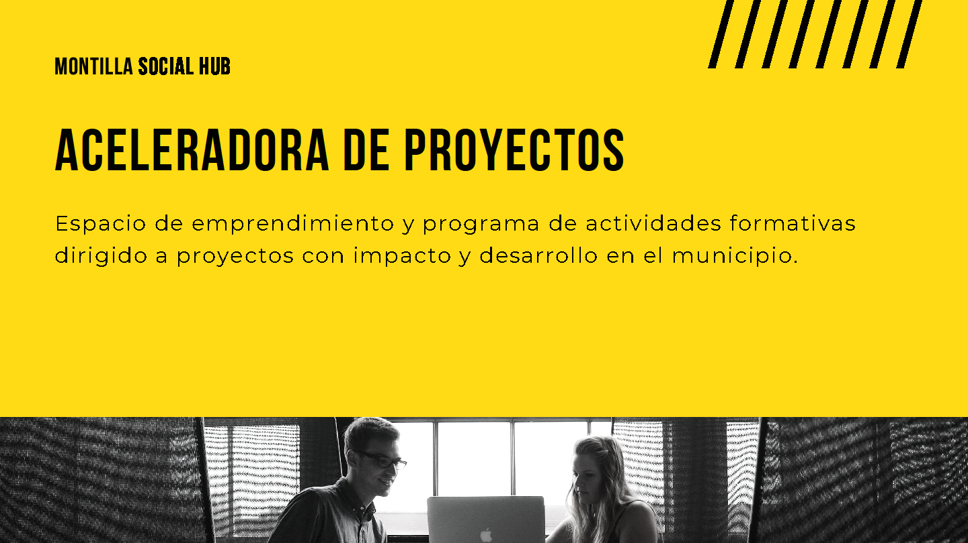
INTELIGENTE?
MONTILLA, TERRITORIO INQUIETO?
INNOVADOR?

Slide 10
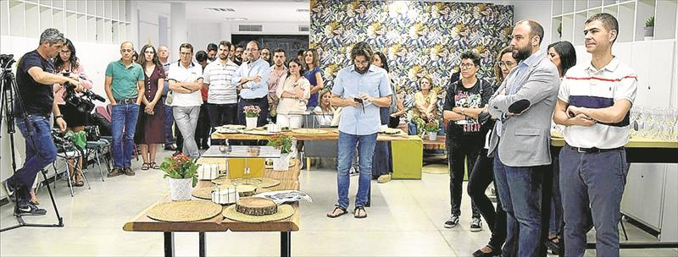
Notes:
Soy “político ocasional”... pero psicólogo de profesión, además psicólogo ambiental

Slide 11
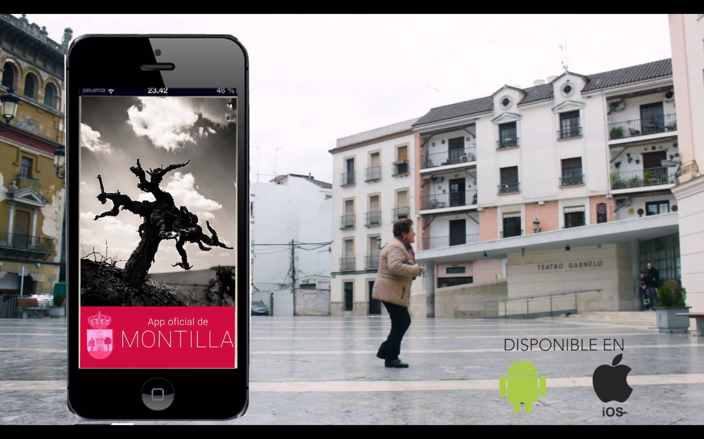

Slide 12







Slide 13





INTELIGENTE?
MONTILLA, TERRITORIO INQUIETO?
INNOVADOR?

Slide 14
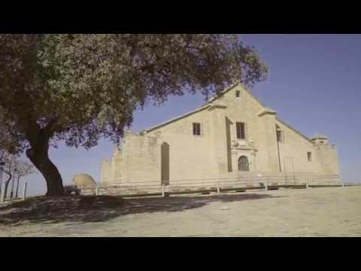
soma

Slide 15



Slide 16
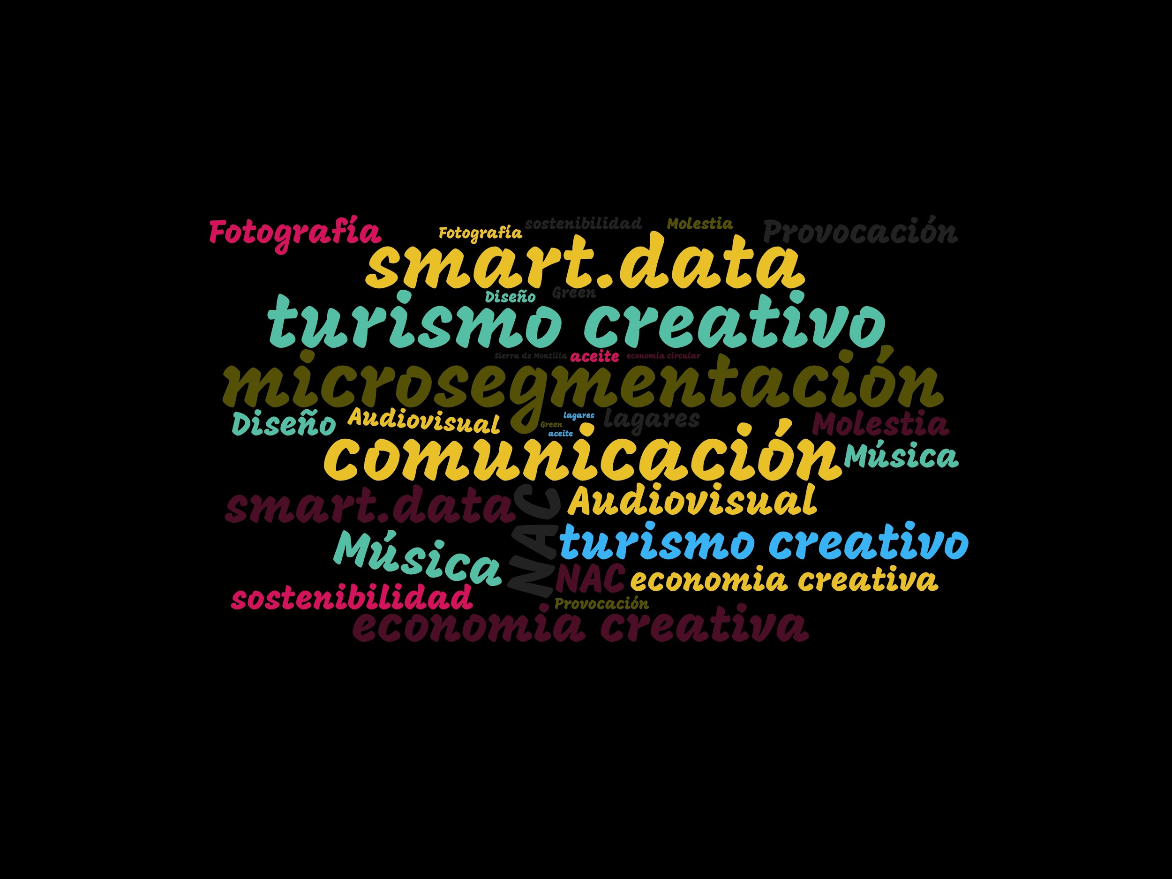

“No nos atrevemos a muchas cosas porque son difíciles,
pero son difíciles porque no nos atrevemos a hacerlas”
Séneca

